Slide 1

Báo cáo Niên luận ngành TÌM HIỂU XỬ LÝ NGÔN NGỮ TỰ NHIÊN VÀ ỨNG DỤNG TÓM TẮT NỘI DUNG VĂN BẢN
Giáo viên hướng dẫn:
TS. Trần Nguyễn Dương Chi
Sinh viên thực hiện:
Nguyễn Hữu Tính_B1710355

Slide 2
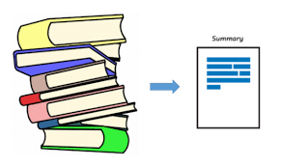
NỘI DUNG BÁO CÁO
GIỚI THIỆU
HỆ THỐNG TÓM TẮT VĂN BẢN
KẾT QUẢ THỰC NGHIỆM
KẾT LUẬN

Slide 3
GIỚI THIỆU
Xử lý ngôn ngữ tự nhiên (natural language processing - NLP) là một nhánh của trí tuệ nhân tạo tập trung vào các ứng dụng trên ngôn ngữ của con người.
Phần khó nhất vì nó liên quan đến việc phải hiểu ý nghĩa ngôn ngữ-công cụ hoàn hảo nhất của tư duy và giao tiếp.
Ứng dụng: Nhận dạng chữ viết, tiếng nói, tổng hợp tiếng nói, dịch tự động, tìm kiếm thông tin, tóm tắt văn bản, khai phá dữ liệu và phát hiện tri thức,…
Tóm tắt văn bản tự động tạo ra một tóm tắt chính xác và hợp ngữ pháp trong khi vẫn giữ được các thông tin chính và ý nghĩa của văn bản gốc.
➔ Mục tiêu của tóm tắt văn bản là tạo ra bản tóm tắt giống như cách con người tóm tắt

Slide 4
HỆ THỐNG TÓM TẮT VĂN BẢN
CÁC HƯỚNG TIẾP CẬN TÓM TẮT VĂN BẢN
Phương pháp chiết xuất
Extraction-based
Phương pháp trừu tượng
Abstraction-based
Hệ thống tóm tắt văn bản tự động theo hướng chiết xuất – Extraction-based

Slide 5
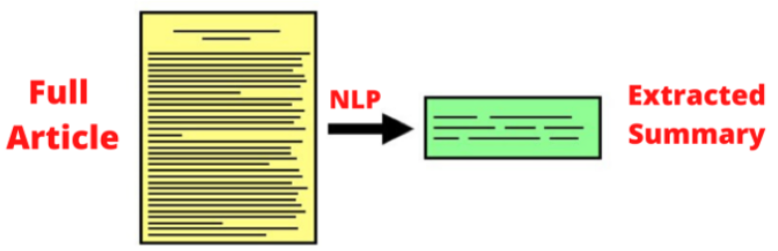
HỆ THỐNG TÓM TẮT VĂN BẢN
Bài toán tóm tắt văn bản theo hướng trích suất sinh ra các đoạn tóm tắt bằng cách chọn một tập các câu trong văn bản gốc. Các đoạn tóm tắt này chứa các câu quan trọng nhất của đầu vào.
Tập dữ liệu là các bài báo về các chủ đề: Công nghệ thông tin, giải trí, giáo dục, pháp luật, sức khỏe, thế giới, thể thao.

Slide 6
HỆ THỐNG TÓM TẮT VĂN BẢN
Thu thập dữ liệu
Tiền xử lý dữ liệu
Xây dựng mô hình ngôn ngữ Spacy
CNTT, giải trí, giáo dục, pháp luật, sức khỏe, thế giới, thể thao
Xóa các thẻ html
Tách từ
Xóa từ dừng…
Tính trọng số các từ
Tạo bản tóm tắt
Lọc các câu quan trọng
Tính trọng số của từng câu

Slide 7
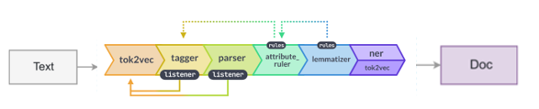
HỆ THỐNG TÓM TẮT VĂN BẢN
Xây dựng ngôn ngữ mô hình Spacy
Tokenizer: Phân đoạn văn bản thành các câu đơn.
Tagger: Gán thẻ cho đoạn văn bản.
Parser: Gán nhãn phụ thuộc
Ner: Phát hiện và gắn nhãn các thực thể được đặt tên.

Slide 8
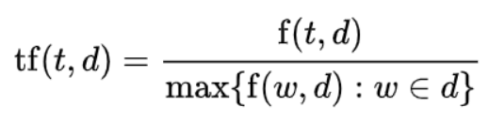
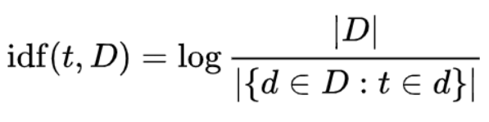
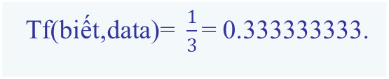
HỆ THỐNG TÓM TẮT VĂN BẢN
Trọng số các từ
Bé 18 tháng tuổi ở TP.HCM dương tính với nCoV. Bệnh nhi là cháu ngoại của bà chủ quán bánh canh ở hẻm 287, đường Nguyễn Đình Chiểu, quận 3, TP.HCM. Giám đốc Sở Y tế Nguyễn Tấn Bỉnh cho biết bé ở cùng gia đình tại quận Tân Bình. Bệnh nhi được điều trị tại Bệnh viện Nhi đồng Thành phố.
'biết': 1, 'bà': 1, 'bánh': 1, 'bé': 2, 'bình': 1, 'bệnh': 3, 'bỉnh': 1, 'canh': 1, 'chiểu': 1, 'cho': 1, 'cháu': 1, 'chủ': 1, 'cùng': 1, 'của': 1, 'dương': 1, 'gia': 1, 'giám': 1, 'hẻm': 1, 'là': 1, 'ngoại': 1, 'nguyễn': 2, 'nhi': 3, 'phố': 1, 'quán': 1, 'quận': 2, 'sở': 1, 'thành': 1, 'tháng': 1, 'trị': 1, 'tuổi': 1, 'tân': 1, 'tính': 1, 'tại': 2, 'tấn': 1, 'tế': 1, 'viện': 1, 'với': 1, 'y': 1, 'điều': 1, 'đình': 2, 'đường': 1, 'được': 1, 'đốc': 1, 'đồng': 1, ‘ở’: 3
tfidf(t, d, D) = tf(t, d) x idf(t, D)
Tf(biết,data)=$\frac{1}{3}$ = 0.333333333.

Slide 9
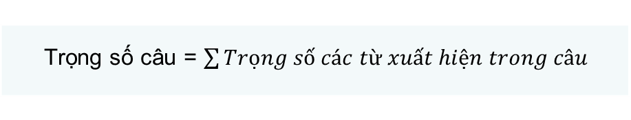
HỆ THỐNG TÓM TẮT VĂN BẢN
Trọng số của câu
Bé 18 tháng tuổi ở TP.HCM dương tính với nCoV = “bé” + “tháng” + “tuổi” + “dương” + “tính” + “với” + “ở” = 0.6666666666666666 + 0.3333333333333333 +0.3333333333333333 + 0.3333333333333333 + 0.3333333333333333 + 0.3333333333333333 + 1 = 3.3333333333333335
Trọng số câu = $\sum{Trọng số các từ xuất hiện trong câu}$
Bé 18 tháng tuổi ở TP.HCM dương tính với nCoV. Bệnh nhi là cháu ngoại của bà chủ quán bánh canh ở hẻm 287, đường Nguyễn Đình Chiểu, quận 3, TP.HCM.

Slide 10
KẾT QUẢ THỰC NGHIỆM
PHƯƠNG PHÁP ĐÁNH GIÁ
ĐÁNH GIÁ THỦ CÔNG
ĐÁNH GIÁ ĐỒNG CHỌN
ĐÁNH GIÁ DỰA TRÊN NỘI DUNG

Slide 11
KẾT QUẢ THỰC NGHIỆM
Văn bản gốc:
Thời điểm này, các trường học, thầy cô, phụ huynh và học sinh lớp 9 cơ bản đã chuẩn bị tốt nhất cho kỳ thi. Trương Gia Hân - học sinh lớp 9 Trường THCS An Thới, quận Bình Thủy, đã có 9 năm đạt học sinh Giỏi - cho biết, em được thầy cô ôn tập tại trường, đồng thời tự rèn luyện thêm, nên khá tự tin. Chị Nguyễn Kiều Dung, phường An Hòa, quận Ninh Kiều, có con gái đang học lớp 9, chia sẻ: “Thời điểm kỳ thi cận kề, tôi khuyên con nên học và nghỉ ngơi khoa học, ăn uống lành mạnh và ngủ đủ giấc”.
……
Con đường học tập của học sinh không trúng tuyển lớp 10 THPT công lập vẫn có nhiều hướng để đi đến thành công, nếu như có sự lựa chọn phù hợp năng lực, điều kiện gia đình.

Slide 12
KẾT QUẢ THỰC NGHIỆM
Văn bản tóm tắt Spacy:
Đoạn văn bản tóm tắt mẫu:
Trung tâm Sàng lọc - Chẩn đoán trước sinh và sơ sinh tại BV Phụ sản TP Cần Thơ được Tổng cục Dân số - Kế hoạch hóa gia đình giao trọng trách thực hiện án nâng cao chất lượng dân số 12 tỉnh ÐBSCL. Theo đó, Trung tâm thực hiện tầm soát các bệnh, tật bẩm sinh giai đoạn trước sinh cho thai phụ đến khám thai tại BV trong 3 tháng đầu và 3 tháng giữa thai kỳ. Trong 48 giờ đầu sau sinh, trẻ sinh ra tại viện đều được tầm soát bệnh lý bẩm sinh thông qua xét nghiệm lấy máu gót chân. Cô N.T.T đưa cháu nội 7 tháng tuổi đến tái khám tại Khoa Nhi - Sơ sinh BV Phụ sản TP Cần Thơ, chia sẻ: "Các bác sĩ, điều dưỡng Khoa Nhi - Sơ sinh là những người mẹ hồi sinh cho bé một cuộc đời". Cô T kể, khi có kết quả chẩn đoán bé có nguy cơ cao mắc bệnh tăng sản thượng thận bẩm sinh, gia đình không biết là bệnh gì. Sau đó, bé nhập viện và diễn biến nặng dần, tưởng đâu không qua khỏi. Không chỉ trường hợp của cháu cô T, mà hầu hết các trường hợp mắc bệnh bẩm sinh, BS Ngọc Yến và tập thể Khoa Nhi - Sơ sinh đều theo dõi chặt chẽ, chăm sóc chu đáo.
TS Vũ Chí Dũng, Trưởng khoa Nội tiết - Chuyển hóa - Di truyền, BV Nhi Trung ương Hà Nội, là người luôn đồng hành, hỗ trợ Khoa Thơ đã phát hiện, điều trị 4 ca tăng sản, 11 ca suy giáp và theo dõi 2 bệnh về rối loạn chuyển hóa bẩm sinh”. Thơ, chia sẻ: “Các bác sĩ, điều dưỡng ở Khoa Nhi - Sơ sinh là những người mẹ đã hồi sinh cho bé một cuộc đời”. Cô T kể, khi có kết quả chẩn đoán bé có nguy cơ cao mắc bệnh tăng sản thượng thận bẩm sinh, gia đình không biết là bệnh gì. BS CKI Thạch Thị Ngọc Yến, Phó Trưởng Khoa Nhi - Sơ sinh, chia sẻ: “Với chỉ đạo và ủng hộ của Ban Giám đốc BV, đội ngũ. Trước đây, khi có kết quả chẩn đoán bệnh, tất cả các trường hợp nghi ngờ nguy cơ cao đều phải chuyển lên tuyến trên. Trong 48 giờ đầu sau sinh, trẻ sinh ra tại viện đều được tầm soát bệnh lý bẩm sinh thông qua xét nghiệm lấy máu gót chân.

Slide 13
KẾT QUẢ THỰC NGHIỆM
So sánh Spacy, Gensim và Suny:
Cả ba phương pháp đều cho đoạn văn tóm tắt khá tốt, có logic về mặt ngữ nghĩa, liên kết câu và không có lỗi sai về mặt từ vựng.
Về nội dung, Spacy lại cho nội dung tóm tắt đầy đủ và không mất mát nội dung của văn bản gốc.
➔ Bài toán tóm tắt văn bản theo hướng trích xuất có thể cho kết quả khả quan, có khả năng tạo ra văn bản tóm tắt gần giống với cách con người thực hiện tóm tắt.

Slide 14
KẾT LUẬN
Kết quả đạt được:
Xây dựng được phần mềm tóm tắt văn bản với chức năng cơ bản như:
Tóm tắt văn bản từ khung giao diện được người dùng dán văn bản vào
Tóm tắt văn bản từ link url của các trang internet nguồn mở
So sánh với các phiên bản khác nhau của tóm tắt văn bản
Niên luận xây dựng tập dữ liệu cho tóm tắt văn bản tiếng Việt
Niên luận cũng đã thử nghiệm mô hình đã xây dựng với dữ liệu tiếng Việt. Thử nghiệm với dữ liệu tiếng Việt về tin tức từ báo cần thơ (https://baocantho.com.vn/) và một số báo khác cho kết quả khả quan.

Slide 15
KẾT LUẬN
Những hạn chế:
Chưa cho phép người dùng chọn số câu tóm tắt thích hợp.
Không có chức năng upload văn bản bằng file
Hướng phát triển:
Hoàn thiện thêm hai chức năng nói trên để ứng dụng được hoàn chỉnh và phong phú hơn về mặt chức năng
Để tăng độ chính xác cho tóm tắt văn bản, điều kiện quan trọng là xây dựng tập dữ liệu đầu vào chất lượng hơn, thể hiện chính xác hơn độ tượng quan, mối liên hệ giữa các từ. Do đó, việc xây dựng tập dữ liệu lớn và phong phú về chủ đề, đa dạng về mặt từ vựng là rất cần thiết cho quá trình tóm tắt văn bản.
Chức năng so sánh các phiên bản khác nhau: phát triển thành 3 khung kết quả đầu ra, mỗi khung chứa một bản tóm tắt văn bản của một phiên bản giúp người dùng dễ so sánh hơn.

Slide 16
KẾT LUẬN
DEMO CHƯƠNG TRÌNH

Slide 17
Goodbye!

